Slide 1
МИНИСТЕРСТВО ОБРАЗОВАНИЯ РЕСПУБЛИКИ БЕЛАРУСЬ Учреждение образования «Гомельский государственный технический университет имени П.О.Сухого» ОТЧЕТ ПО ЛАБОРАТОРНОЙ РАБОТЕ №2 по дисциплине «многослойные нейронные сети и распознавание образов» АВТоэнкодеры
Исполнитель: студентка группы ИТИ-31 Жукова А.А. Руководитель: преподаватель Карабчикова е.а.

Slide 2
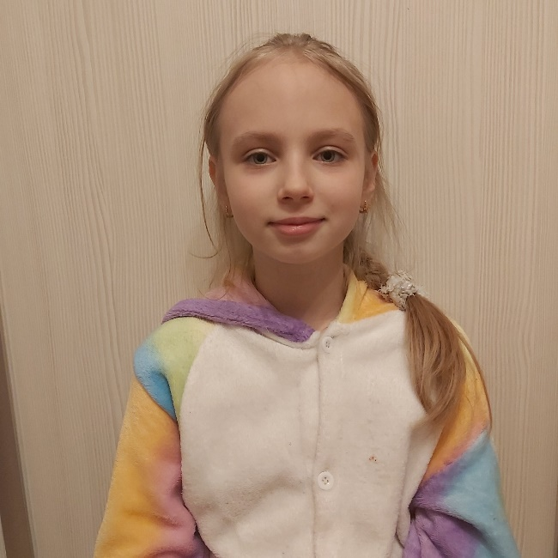
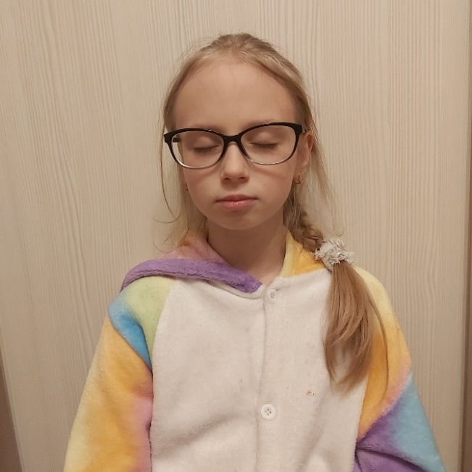
Цель работы и исходные данные
Исследовать функцию активации.
Модель шума: восстановление без аксессуаров (очки). Для этого было создано два типа фотографий: человек без очков, и человек с очками размером 3024х3024.

Slide 3
Модель сети
49152 1000 500 250 150 100 150 250 500 1000 49152

Slide 4
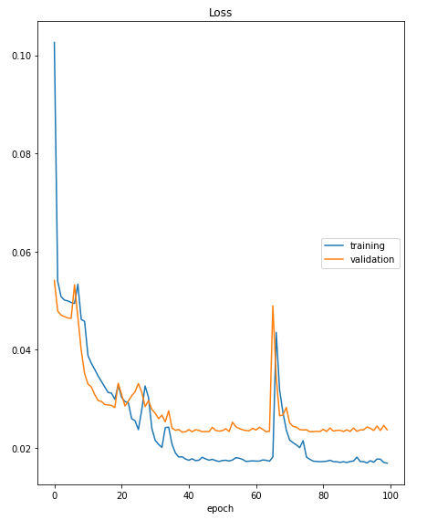
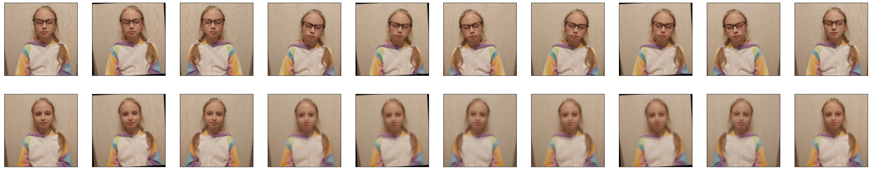
Обучение на фотографиях без шума
Функция активации: relu
Функция потери: mae

Slide 5
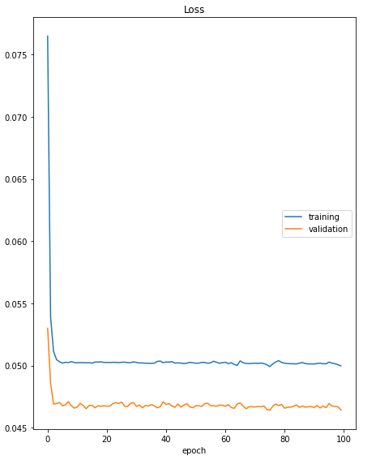
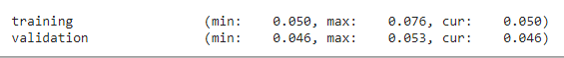
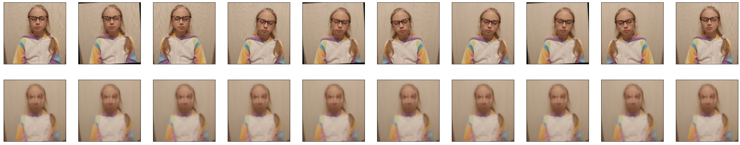
Обучение на фотографиях без шума
Функция активации: sigmoid
Функция потери: mae

Slide 6
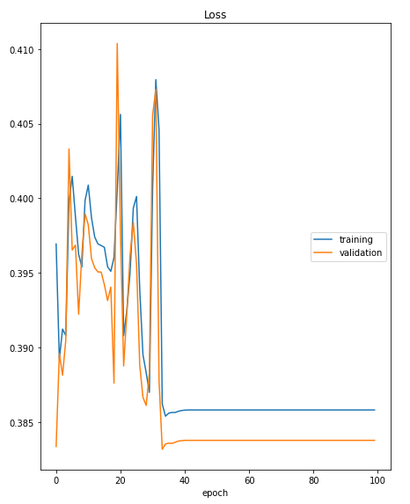
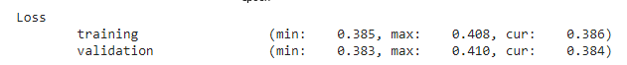
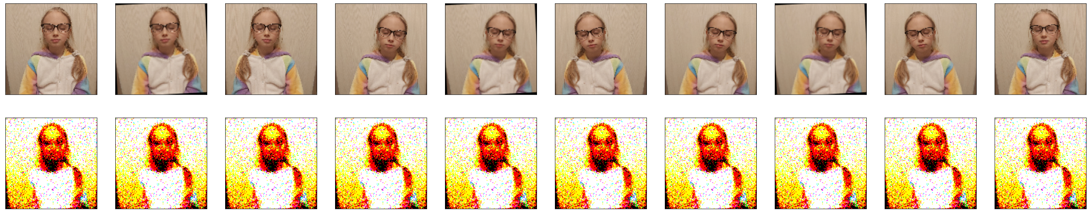
Обучение на фотографиях без шума
Функция активации: linear
Функция потери: mae

Slide 7
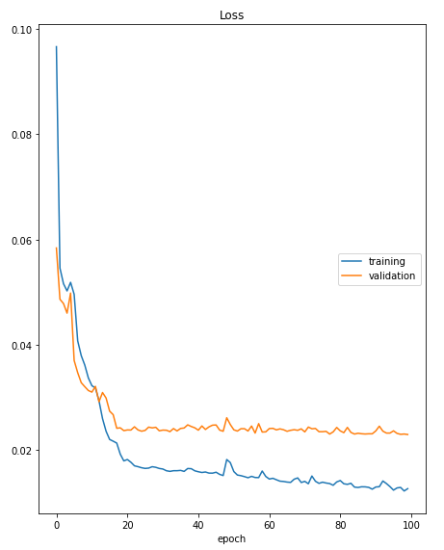

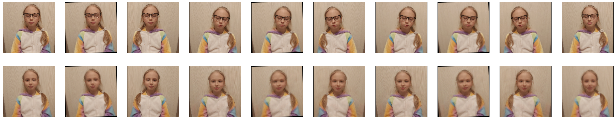
Обучение на фотографиях без шума
Функция активации: elu
Функция потери: mae

Slide 8
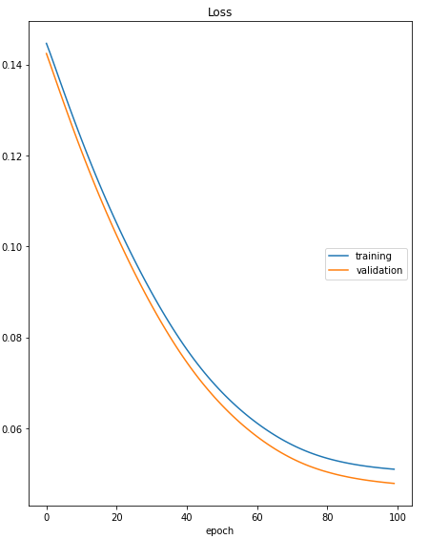

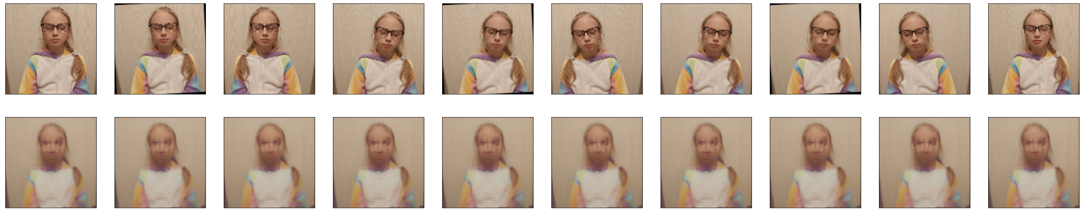
Обучение на фотографиях без шума
Функция активации: softmax
Функция потери: mae

Slide 9
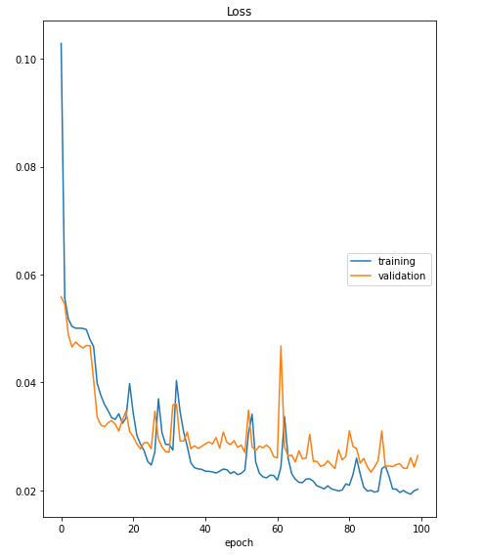
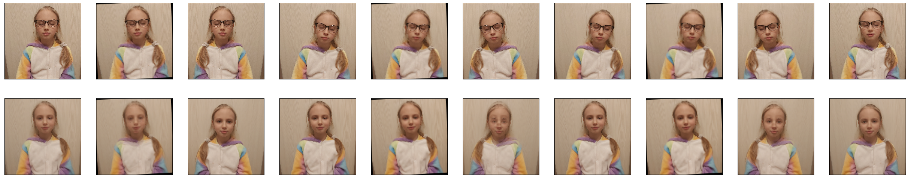
Обучение на фотографиях c шумом
Функция активации: relu
Функция потери: mae

Slide 10
Вывод
В ходе данной лабораторной работы исследовалась функция активация в нейронах автоэнкодера. Были использованы разные функция активации, такие как adam, sigmoiid, relu, Elu, linear. В результате чего наилучшими функциями активации оказались elu, relu. Также стоит отметить, что если использовать зашумленные фотографии во время обучения, результаты улучшаются.

